Slide 1
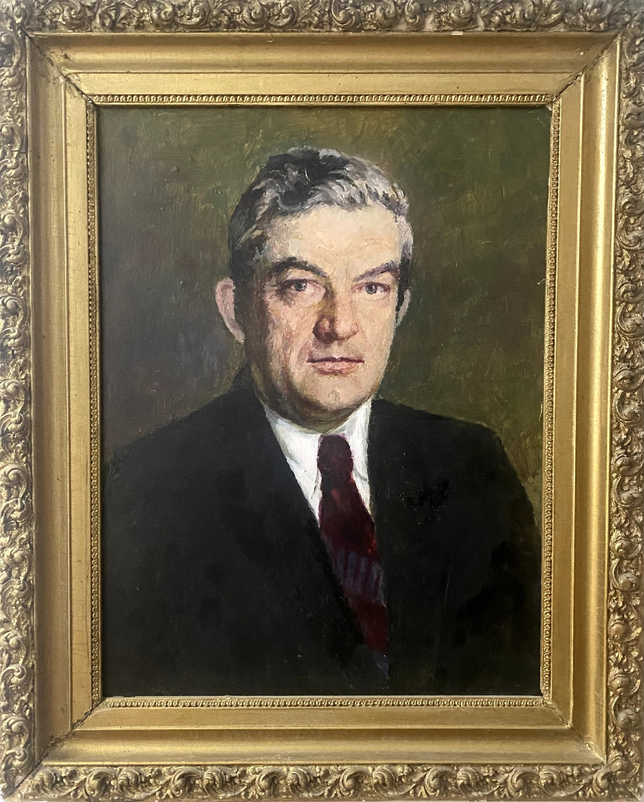
ФГБОУ ВО
«СМОЛЕНСКИЙ ГОСУДАРСТВЕННЫЙ МЕДИЦИНСКИЙ УНИВЕРСИТЕТ»
КАФЕДРА АНАТОМИИ ЧЕЛОВЕКА
РАБОЧИЕ ВОЙНЫ
Моя автобиография
Лысикова Анастасия Сергеевна
2 курс, лечебный факультет, 220 гр.
Кормачёва Валерия Андреевна
2 курс, педиатрический факультет, 210 гр.
Асадова Айтадж Натиг кызы
2 курс, педиатрический факультет, 210 гр.
Вейцман Екатерина Вячеславовна
2 курс, педиатрический факультет, 205 гр.
Куртова Полина Андреевна
2 курс, педиатрический факультет, 205 гр.
Кораблёва Евгения Николаевна
1 курс, стоматологический факультет, 105 гр.
Смолькина Ксения Дмитриевна
1 курс, педиатрический факультет, 104 гр.
Черняков Максим Владиславович
3 курс, стоматологический факультет, 105 гр.
Качан Павел Юрьевич
2 курс, лечебный факультет (ФИУ), 220 гр.
Петр Федорович Степанов
(1924-1989)
Художник М. С. Кондратюк
Жанр: Портрет. Техника: Холст, масло

